Slide 1


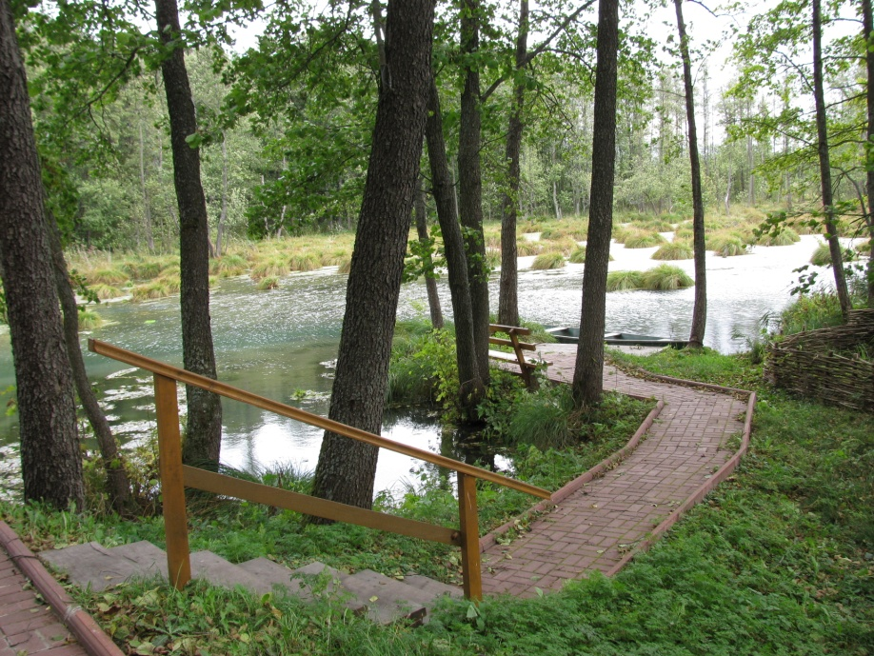
КРАЄЗНАВЧИЙ ПРОЕКТ
ПО ДОСЛІДЖЕННЮ ТА ВІДНОВЛЕННЮ ПРИРОДНІХ ДЖЕРЕЛ
Новгород-Сіверського району
Природа щедро нагородила Новгород-Сіверський край унікальними скарбами. В захоплюючих краєвидах, вона вдало поєднала непорушні крейдяні кручі з тихим шепотом цілющих джерел. Кожна криниця, кожне джерело - це природні обереги, що стали хранителями духовних традицій поліщуків.
На території Новгород-Сіверщини знаходиться сім гідрологічних пам’яток місцевого значення. І це далеко не весь перелік чудотворних дарунків поліської природи. Кожне з джерел має свою унікальну історію, свою долю. Більшістю з них опікуються місцеві громади, але є і такі, які потребують відновлення.

Slide 2
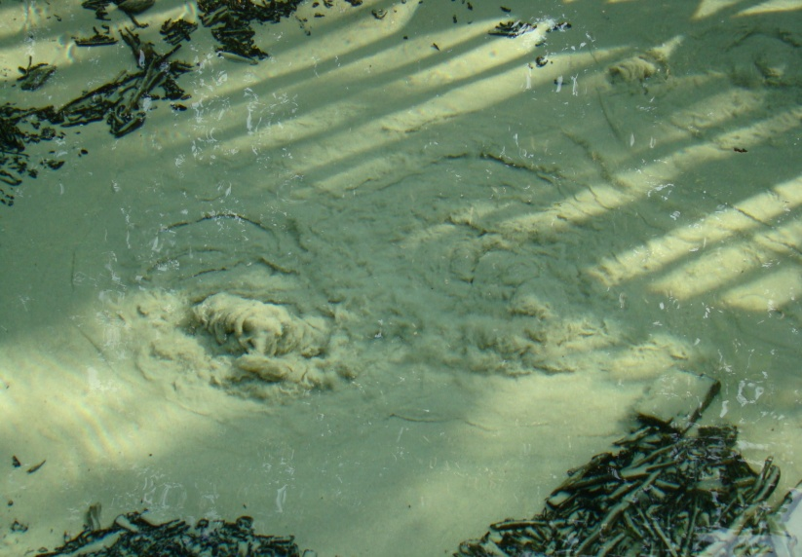
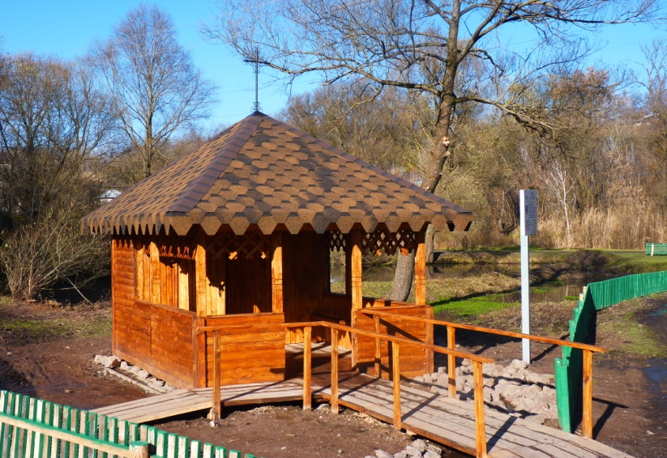
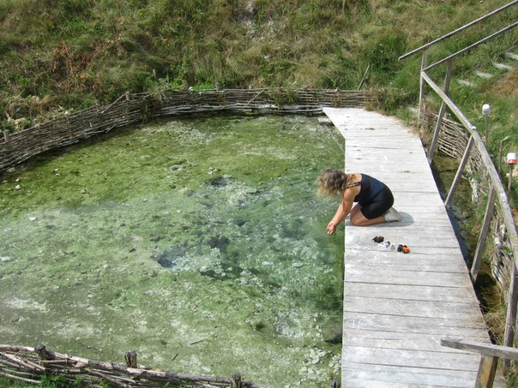
У сучасних умовах нестачі питної води проблема збереження, очищення криниць є досить актуальною. Адже кожна справа по оздоровленню довкілля: чи розчищене джерело, чи посаджене дерево, прибраний смітник чи просто упорядкований куточок природи – це, в кінцевому результаті, крапля чистої питної води, збережене здоров’я і, навіть, життя.
Ушівська криниця,
с. Ушівка Новгород-Сіверського району
Підземне джерело,
район Покровщина , м. Новгород-Сіверський
Стахорщинське джерело,
с. Стахорщина Новгород-Сіверського району

Slide 3
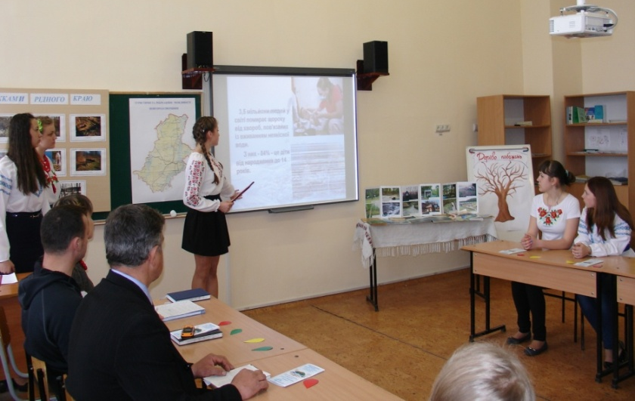
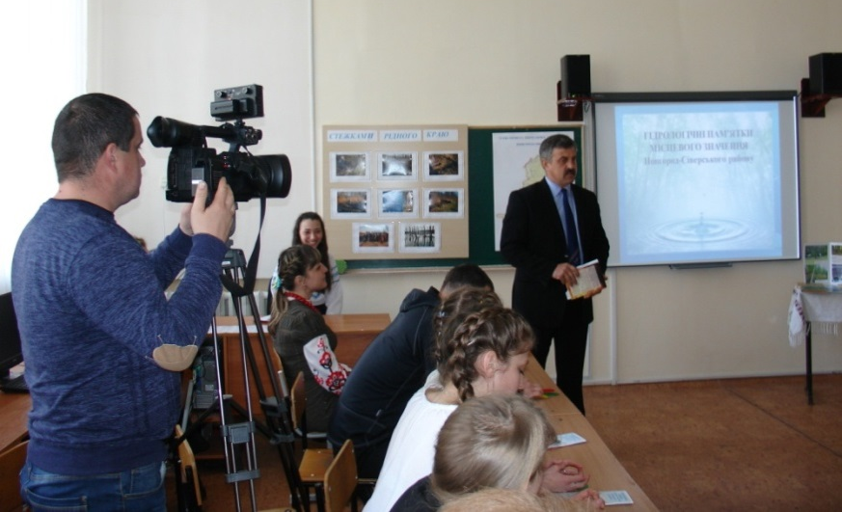
Ініціативна група учнів Новгород-Сіверської державної гімназії імені К.Д.Ушинського організувала екологічно-історичну конференцію «Сузір’я Сіверських джерел» у рамках краєзнавчого проекту «Друге життя Сіверських святинь».
Учні окреслили проблеми нестачі питної води в Україні та світі, визначили шляхи їх вирішення. Змістовним був виступ голови місцевої громадської організації «Княжий град» Євгенія Сергійовича Бурико, який розповів про реалізацію проекту з відновлення Покровської криниці в 2014 році та запропонував учням співпрацю з відновлення Щурівської криниці.
Активну підтримку та зацікавленість проектом гімназистів виявив місцевий краєзнавець Голован Володимир Васильович, який провів не одну екологічну експедицію по дослідженню і відновленню джерел та криниць.

Slide 4
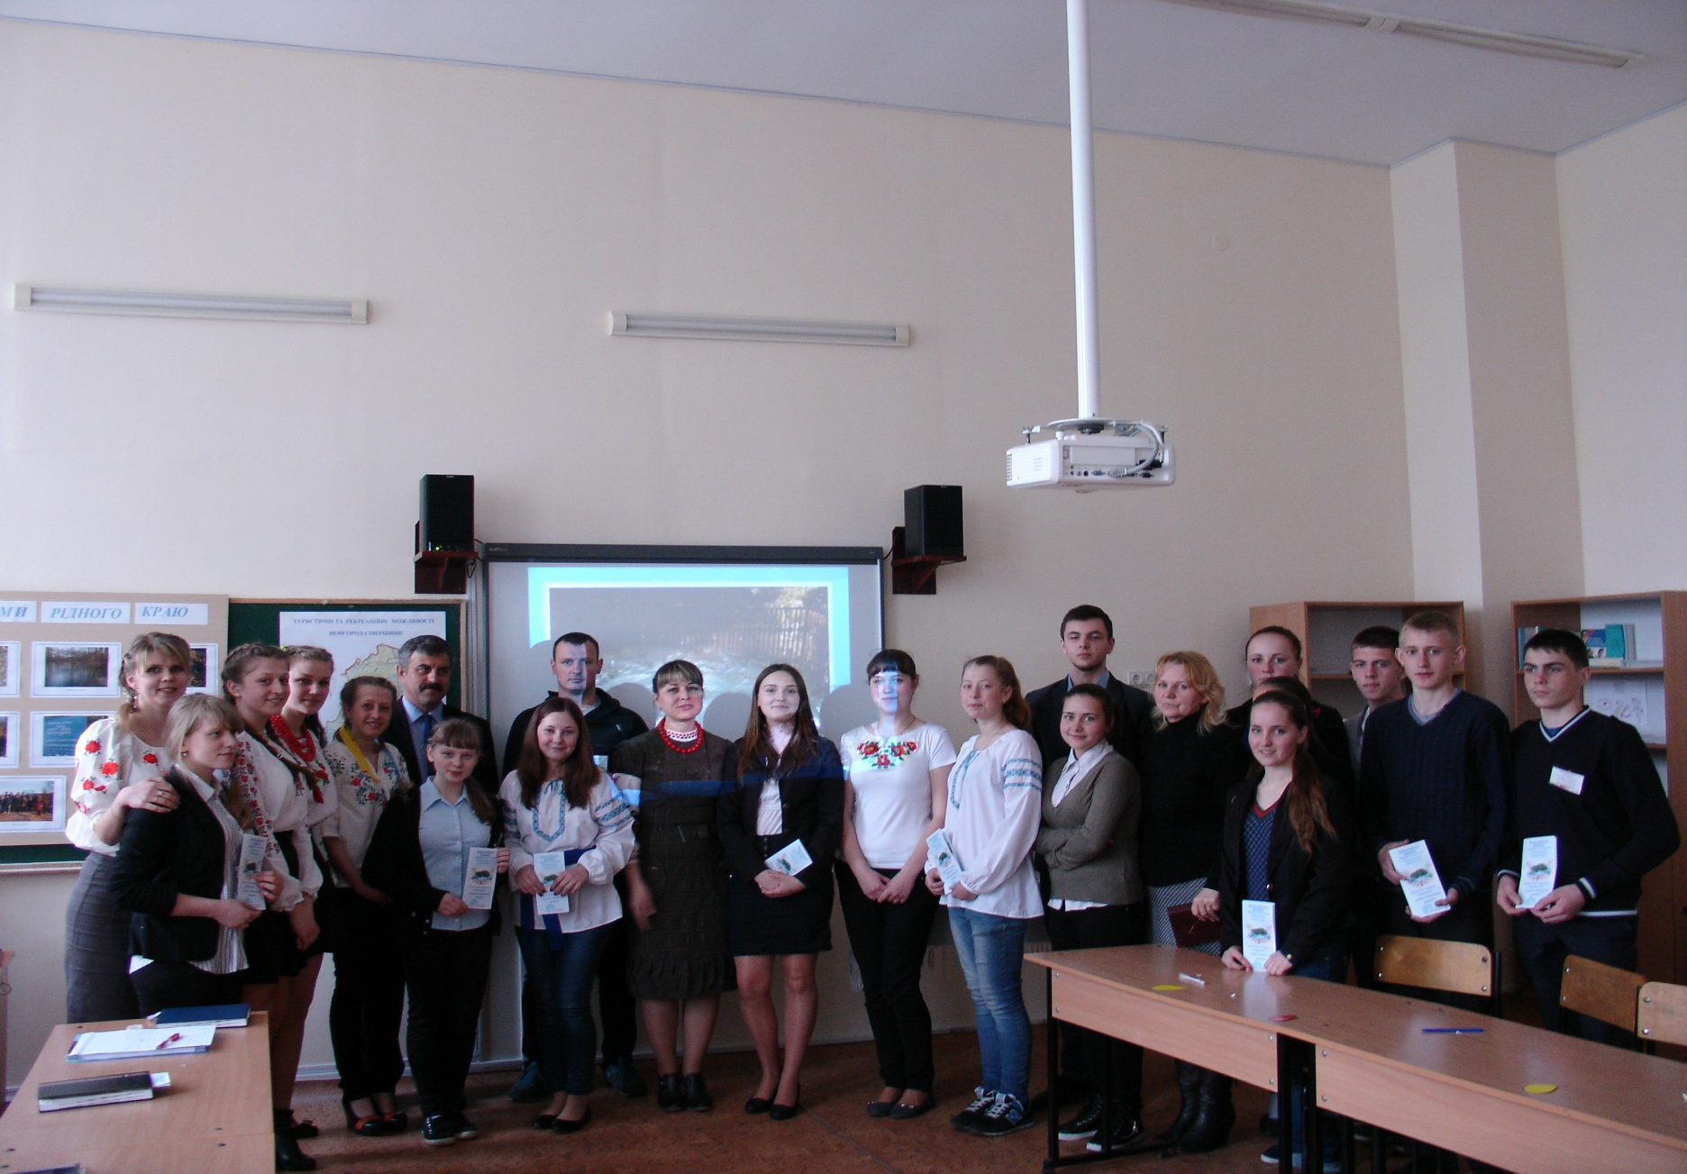

Спільними зусиллями на конференції була створена спеціальна географічна карта «Туристичні та рекреаційні
можливості Новгород-Сіверського району», оформлений стенд «Стежинами рідного краю». На згадку про цей захід
гості отримали змістовні інформаційні буклети, поділилися своїми враженнями та очікуваннями на «дереві побажань».

Slide 5
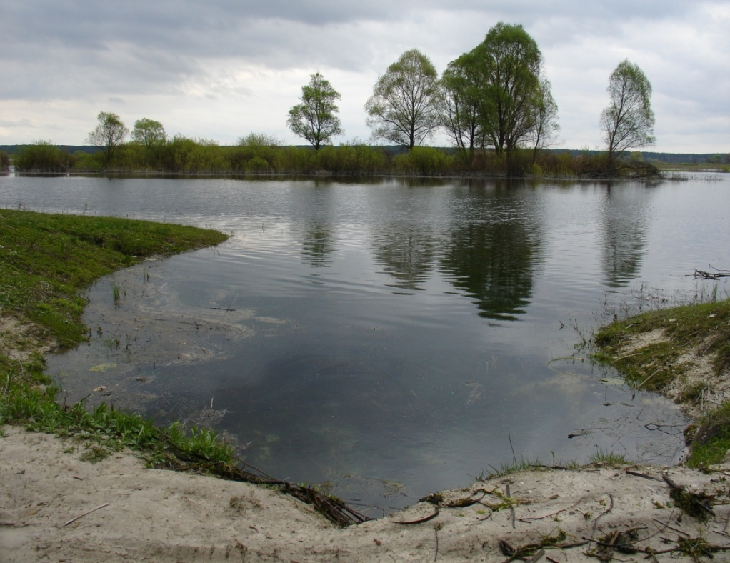
На сьогоднішній день багато криниць і джерел Новгород-Сіверського району потребують нашої уваги. Саме тому на 2016-2017 рік нами визначено такі орієнтири:
дослідити історію джерел Сіверщини та систематизувати зібраний матеріал;
скласти довідник «Джерела та криниці Новгород-Сіверського району»;
проводити систематичні рейди по очищенню і упорядкуванню Щурівської криниці (в ході підготовки до конференції ми ознайомилися з різними джерелами Сіверщини, але особливе занепокоєння викликало становище саме Щурівської криниці).
Криниця в с. Щурівка Новгород-Сіверського району

Slide 6
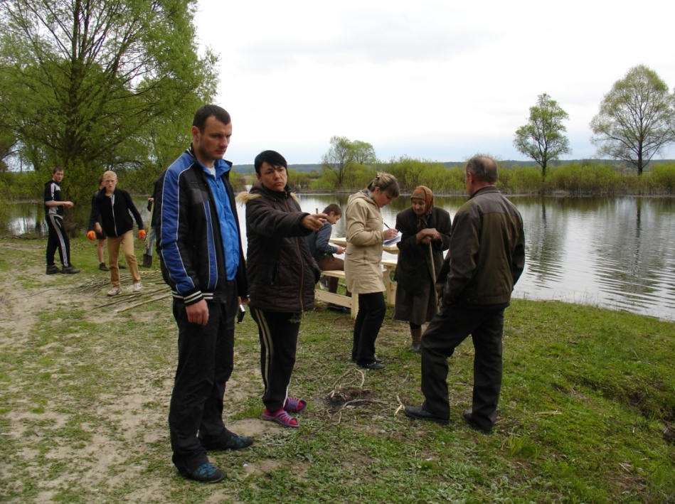
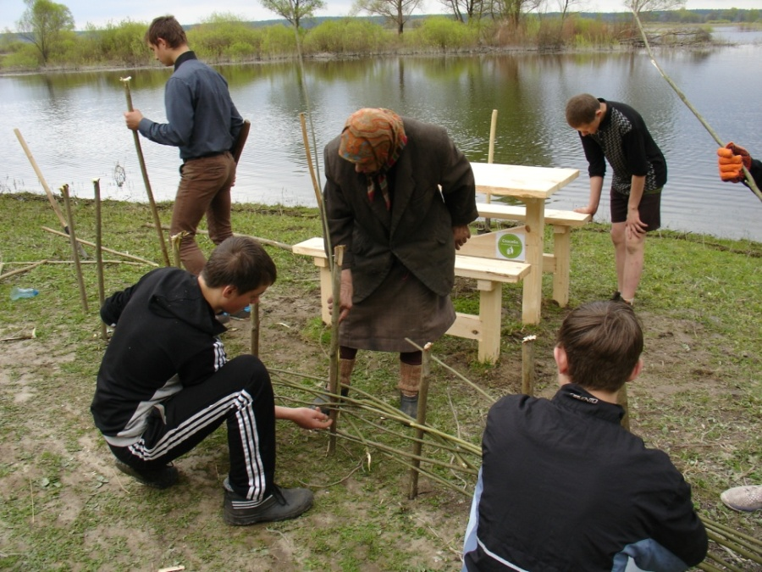
Ми активно втілюємо в життя свої плани!
За сприяння місцевого підприємця Нетовченого І.С., який надав необхідний матеріал, на уроках трудового навчання виготовили стіл і лавки для упорядкування місця відпочинку біля криниці. Долучилися до роботи і міський депутат, і мешканці села.
Голова міської ради Бондаренко О.А. надав транспорт для перевезення учнів та інвентарю.
Поки хлопці займалися встановленням стола і лавок, прибиранням прилеглої території,
дівчата опитували місцевих жителів
про історію Щурівської криниці.

Slide 7
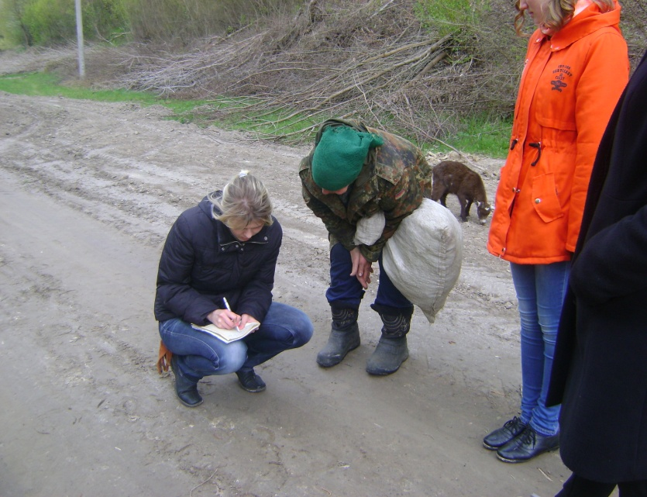
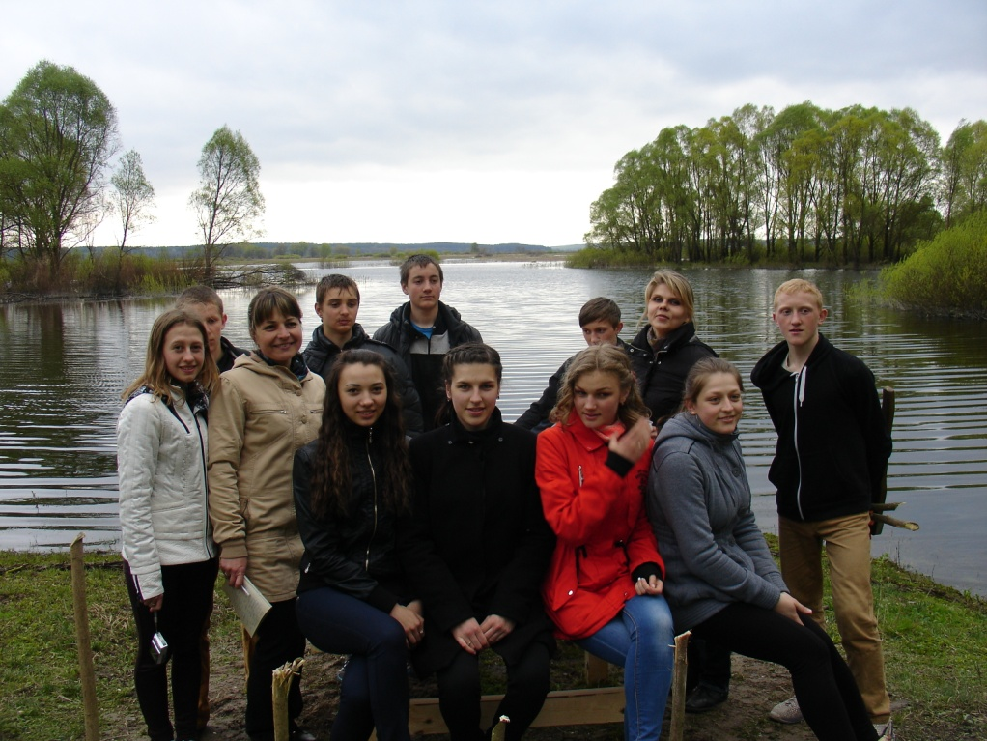
Цю криницю в селі називають святою. Можливо тому, що вірять в цілющі властивості джерельної води. Вона для них, як спасителька, адже іншого джерела питної води в селі більше немає.
Чи не дивно, але, за віруваннями племені сіверян, криниця вважалася богинею плодючості. Для наших пращурів кожна криниця являла собою особливе божество, така собі міфологічна істота схожа на русалку, прекрасну діву з русявим волоссям. Але якщо русалки – це дівчата-утоплениці, що жили в водоймах та заманювали людей, то криниці мешкали там, де били ключі. Вони зцілювали людей, водою з джерел напували худобу. В давнину вірили, що кожна краплинка з криниці мала особливу силу…
Люди згадують, що раніше на місці заплави, де зараз і знаходиться це джерело, текла річка Рома. Беручи свій початок з сіверських лісів, вона біля Щурівки впадала в Десну. Але з часом річка всохла. Лише невеликий струмочок нагадує про давнє минуле судоходної річки.

Slide 8
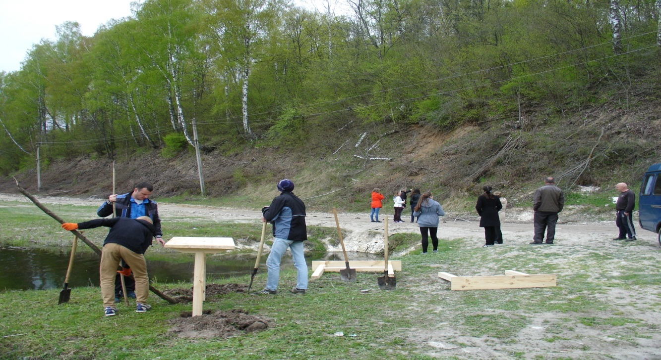
Для дітей - сиріт, дітей позбавлених батьківського піклування та дітей, які опинилися в складних життєвих обставинах, Новгород-Сіверська державна гімназія імені К. Д. Ушинського, що на Чернігівщині, стала другою домівкою.
Завдяки таким проектам діти можуть відчути свою необхідність та реалізувати власні здібності.
Така робота згуртовує і надихає учнів, підтримує моральний дух і дозволяє зберігати духовну спадщину народу для наступних поколінь.
Додаткова інформація розміщена на сайтах:
http://nsdg.info
http://cherevihka.wix.com/scolyarik#!news-and-events/c16s4

